Slide 1
স্বাগতম

Slide 3
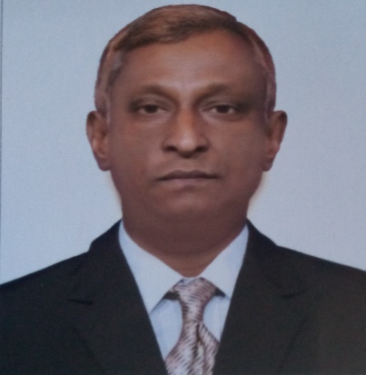
পরিচিতি
মোঃ আবদুল বাসেত
সহ. শিক্ষক (আই.সি.টি)
সাতমোড়া উচ্চ বিদ্যালয়
নবীনগর, ব্রাহ্মণবাড়ীয়া
Cell: 01710998333
Email: shsab1972@gmail.com
বিষয়: বাংলাদেশ ও বিশ্বপরিচয়
শ্রেণিঃ ষষ্ঠ
অধ্যায়ঃ সপ্তম পাঠ – ৩
সময়ঃ ৫০ মিনিট।
তারিখঃ ০২ জানুয়ারী ২০১৯ খ্রিঃ।

Slide 4
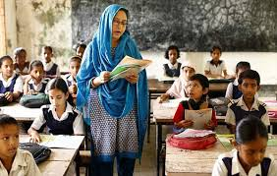
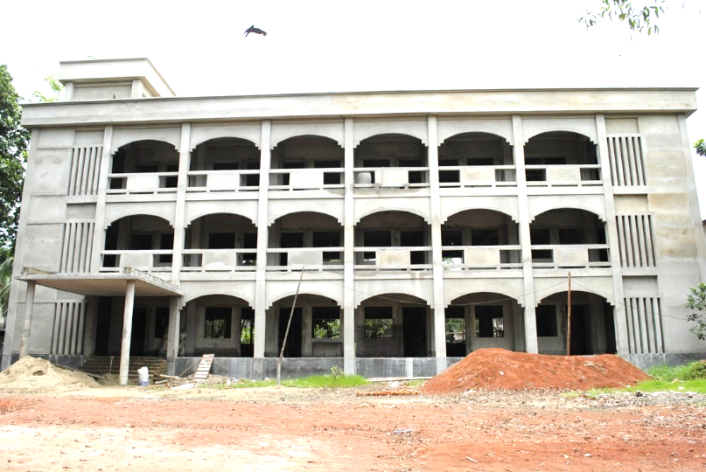
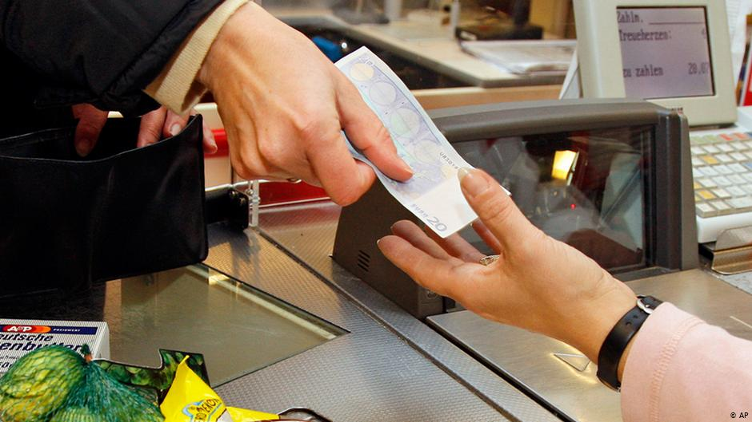
এই ছবিটাতে আমরা কি দেখতে পাচ্ছি?
এটা কিসের ছবি?
আদান-প্রদান বা লেনদেন করছে।
বিদ্যালয়
আদান-প্রদান বা লেনদেন সাধারণত কোথায় দেখতে পাই?
আদান-প্রদান বা লেনদেন সাধারণত ব্যবসা বাণিজ্যে দেখতে পাই।
এখানে আমরা কেন আসি?
শিক্ষা লাভের জন্য
শিক্ষা প্রদান এটা কি ধরনের কাজ?
সেবামূলক কাজ

Slide 5
আজকের আলোচ্য বিষয়--
বাংলাদেশের অর্থনীতি
পাঠ-৩ বাংলাদেশের অর্থনীতির
খাত সমূহ (ব্যবসা-বাণিজ্য,
সেবাখাত)

Slide 6
এ পাঠ শেষে শিক্ষার্থীরা---
বাংলাদেশের অর্থনীতিতে ব্যবসা-বাণিজ্য ও সেবা
খাতের ভূমিকা সম্পর্কে জানতে পারবে।
বাংলাদেশের অর্থনীতিতে ব্যবসা-বাণিজ্য ও সেবা খাত সম্পর্কে বর্ণনা করতে পারবে।

Slide 7
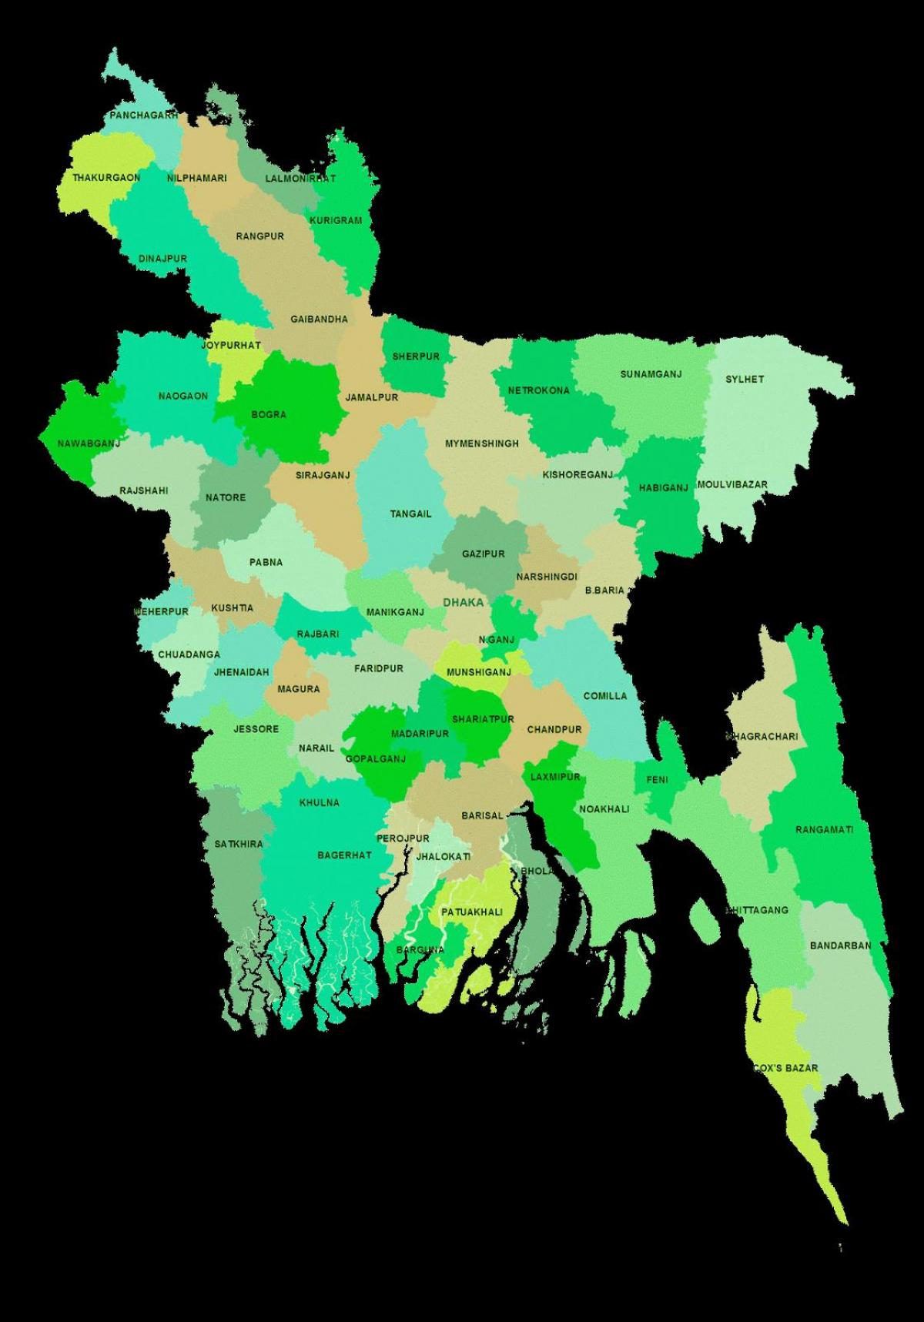
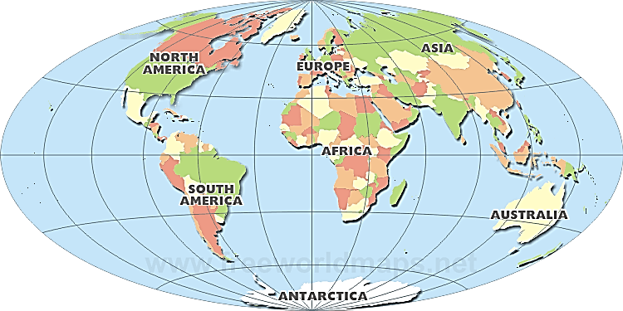
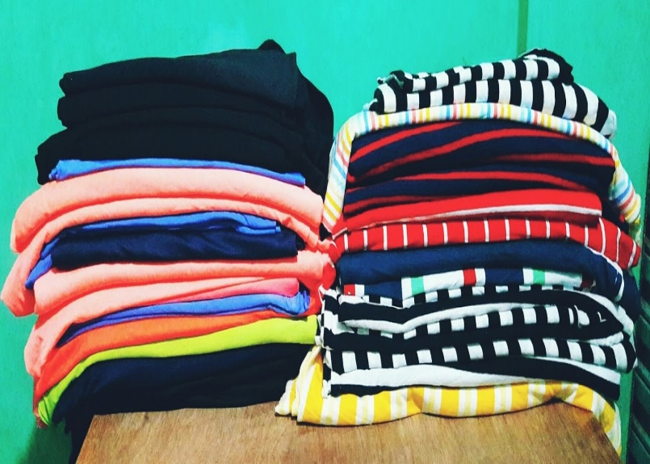
অভ্যন্তরীণ বাণিজ্য বলতে দেশের ভিতরে ব্যক্তিগত ও প্রাতিষ্ঠানিক উদ্যোগে জিনিস পত্র কেনাবেচাকে বোঝায়।
এই কেনাবেচাটা কোথায় হচ্ছে? দেশে না বিদেশে?
দেশের অভ্যন্তরে এই বেচাকেনাকে কি বলে?
এই ছবিটা কি?
এই ছবিতে কি দেখছি?
আমাদের দেশে
কেনাবেচা
বাংলাদেশের মানচিত্র
অভ্যন্তরীণ বাণিজ্য
বেশি
এই বেশি কাপড় আমরা কি করি?
এই পণ্যগুলো আমাদের দেশে কম উৎপাদিত হয়।
এই বেশি কাপড় আমরা বিদেশে রপ্তানী করি।
এই পণ্যটি আমাদের দেশে কম উৎপাদিত হয় না বেশি?
নানারকম কাপড়
এই পণ্যগুলো আমরা বিদেশ থেকে কেন
আমদানি করি?
এই ছবিতে কি দেখছি?
নানারকম পণ্য
এই পণ্যগুলো আমরা বিদেশ থেকে আমদানি করি।
না। এইগুলো বিদেশী পণ্য
এই ছবিতে কি দেখছি?
বিশ্ব মানচিত্র
এখন আমরা কি দেখলাম?
এই পণ্যগুলো কি আমাদের দেশে উৎপাদিত হয়?
এই ছবিটা কিসের?

Slide 8
সময় – ৫ মিঃ
একক কাজ
অভ্যন্তরীণ বাণিজ্য বলতে কী বোঝায়?

Slide 9
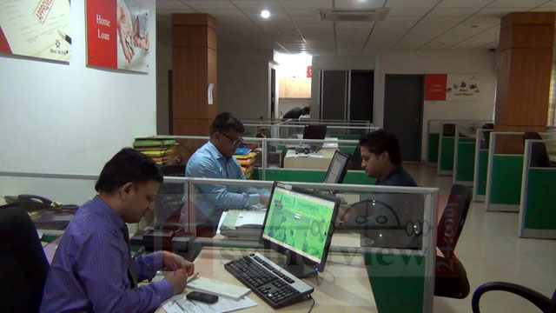
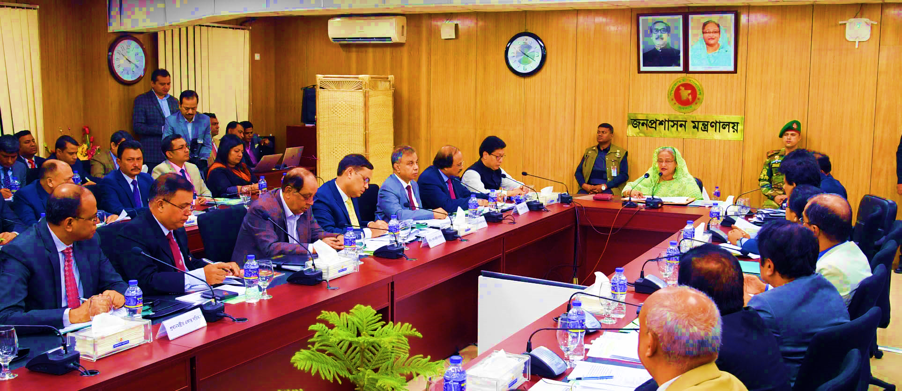
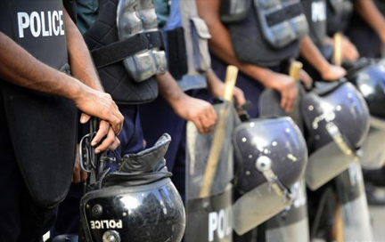
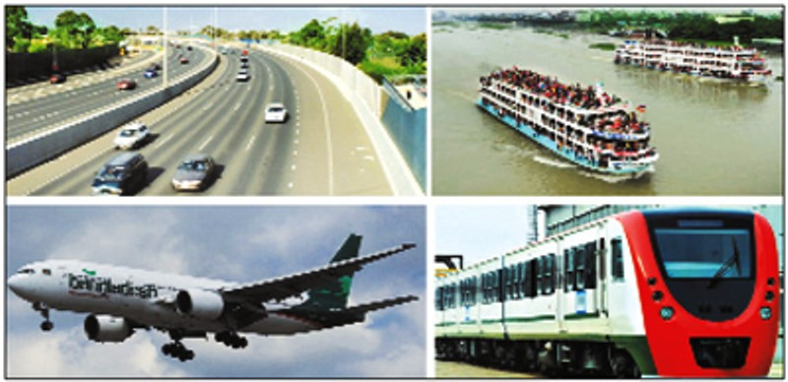
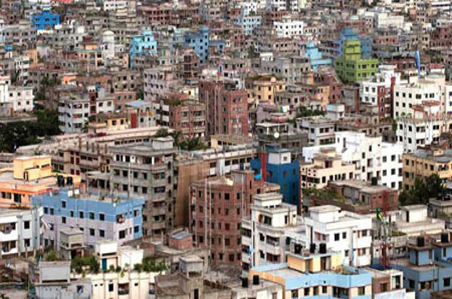
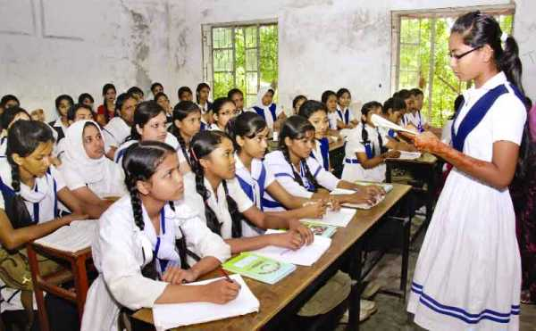
বাংলাদেশের অর্থনীতিতে সেবাখাতের ভূমিকা
শিক্ষা
সরকারি ও বেসরকারি উভয় উদ্যোগেই এই খাতটি পরিচালিত হয়।
যে দেশ যত উন্নত এবং জনগনের কল্যানকে যত বেশি গুরুত্ব দেয়,
সে দেশে এই সেবাখাতটি ততই শক্তিশালী।
আইন-শৃংখলা বাহিনী
ব্যাংক / বীমা
জনপ্রশাসন
পরিবহন ও যোগাযোগ ব্যবস্থা
আবাসন
স্বাস্থ্য

Slide 10
জোড়ায় কাজ
সময়-৫ মিঃ
১। বাংলাদেশের অর্থনীতিতে গুরুত্বপূর্ণ ভূমিকা
পালন করে এমন ৫ টি সেবাখাতের নাম লিখ?

Slide 11
১। বাংলাদেশের অর্থনীতিতে ব্যবসা-বাণিজ্যের
গুরুত্ব বর্ণনা কর?

Slide 12
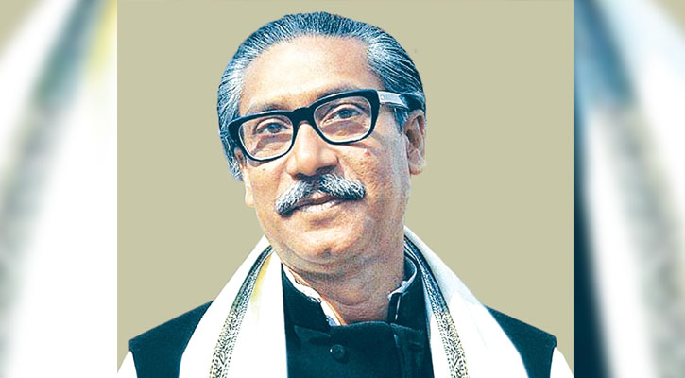
আল্লাহ হাফেজ
এসো ২০২০ সাল মুজিব বর্ষে বঙ্গবন্ধুর সোনার বাংলা গড়ার দৃপ্ত শপথ নেই

